Slide 1

Putujemo autobusom
Ivana Gluhačić, OŠ Julija Klovića, Zagreb

Slide 2
Autobusni kolodvor mjesto je dolaska i odlaska autobusa.

Slide 3
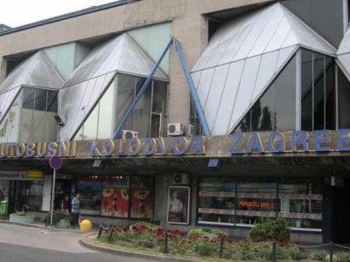
AUTOBUSNI KOLODVOR ZAGREB

Slide 4
Autobusi kreću s odlaznih perona, a dolaze na dolazne perone.

Slide 5
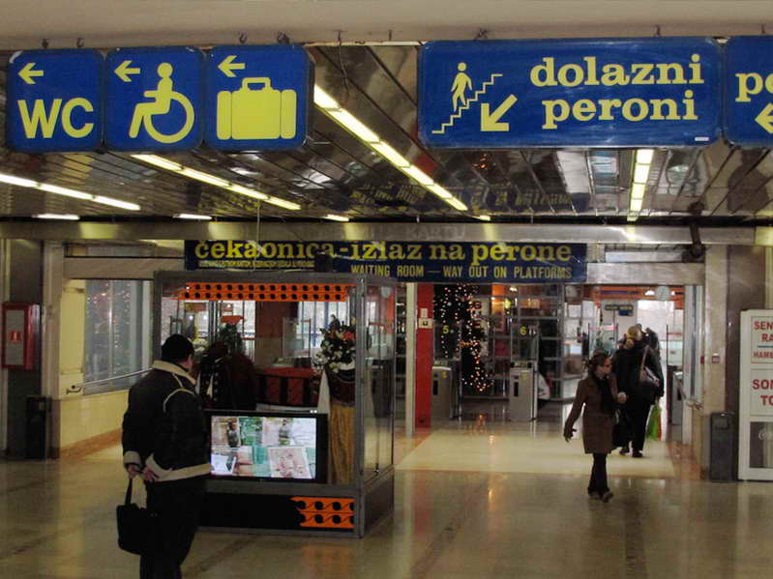
Dolazni peron

Slide 6
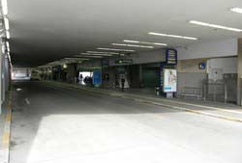
Odlazni peron

Slide 7
Na autobusnom kolodvoru dobivaju se informacije o voznom redu autobusa.

Slide 8
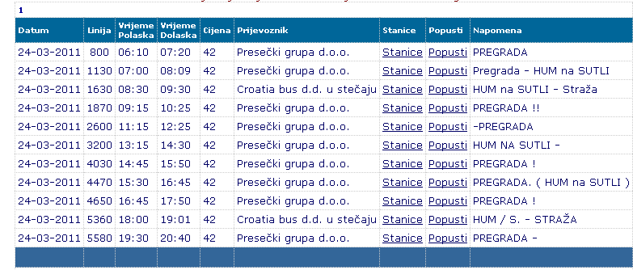

Slide 9
Na blagajnama se kupuju putne karte.

Slide 10
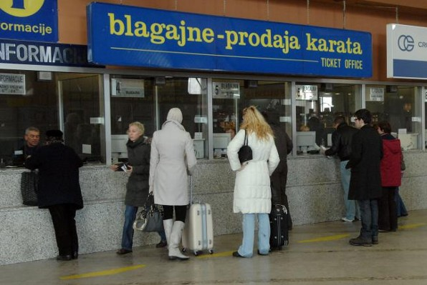

Slide 11
U čekaonici se čeka na ukrcaj putnika.

Slide 12
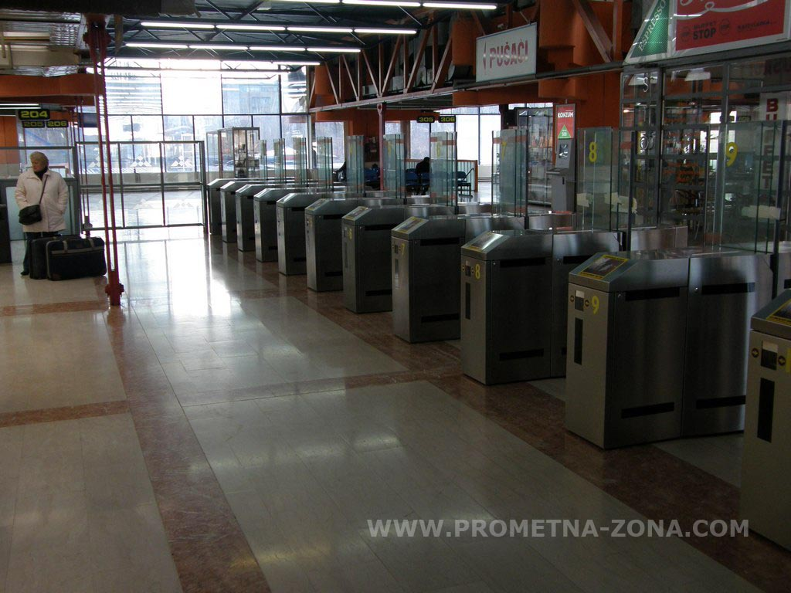

Slide 13
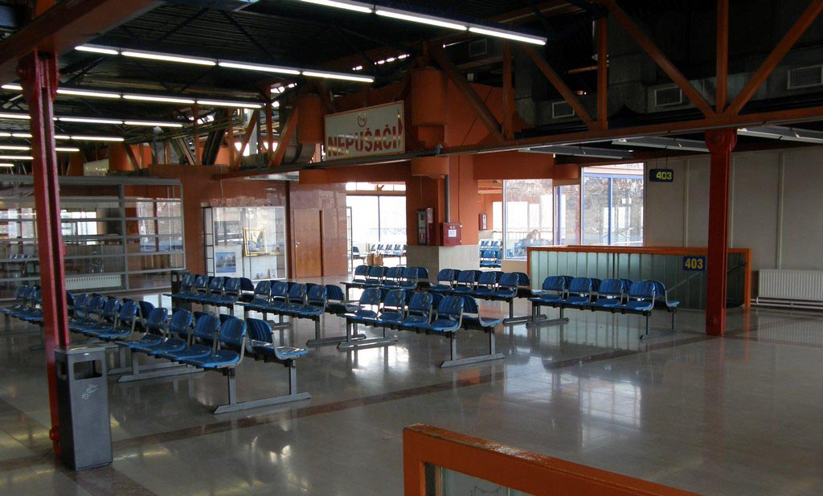

Slide 14
Autobus vozi vozač.

Slide 15
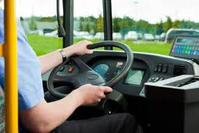

Slide 16
Kondukter kontrolira putne karte.

Slide 17
U autobusu se ponašamo pristojno.

